Slide 1

Tips på mötesupplägg
Det här är en mötespresentation som ni kan använda i när ni följer upp enkätens resultat med arbetsgruppen och skapar en handlingsplan. Det här exemplet är utformat utifrån två mötestillfällen med arbetsgruppen, men det går givetvis lika bra att ha ett längre möte, alternativt flera kortare möten.
Titta igenom presentationen och anpassa den utifrån era förutsättningar. Missa inte tips och förklaringar under varje bilds anteckningar.

Slide 2
MÖTE 1

Slide 3
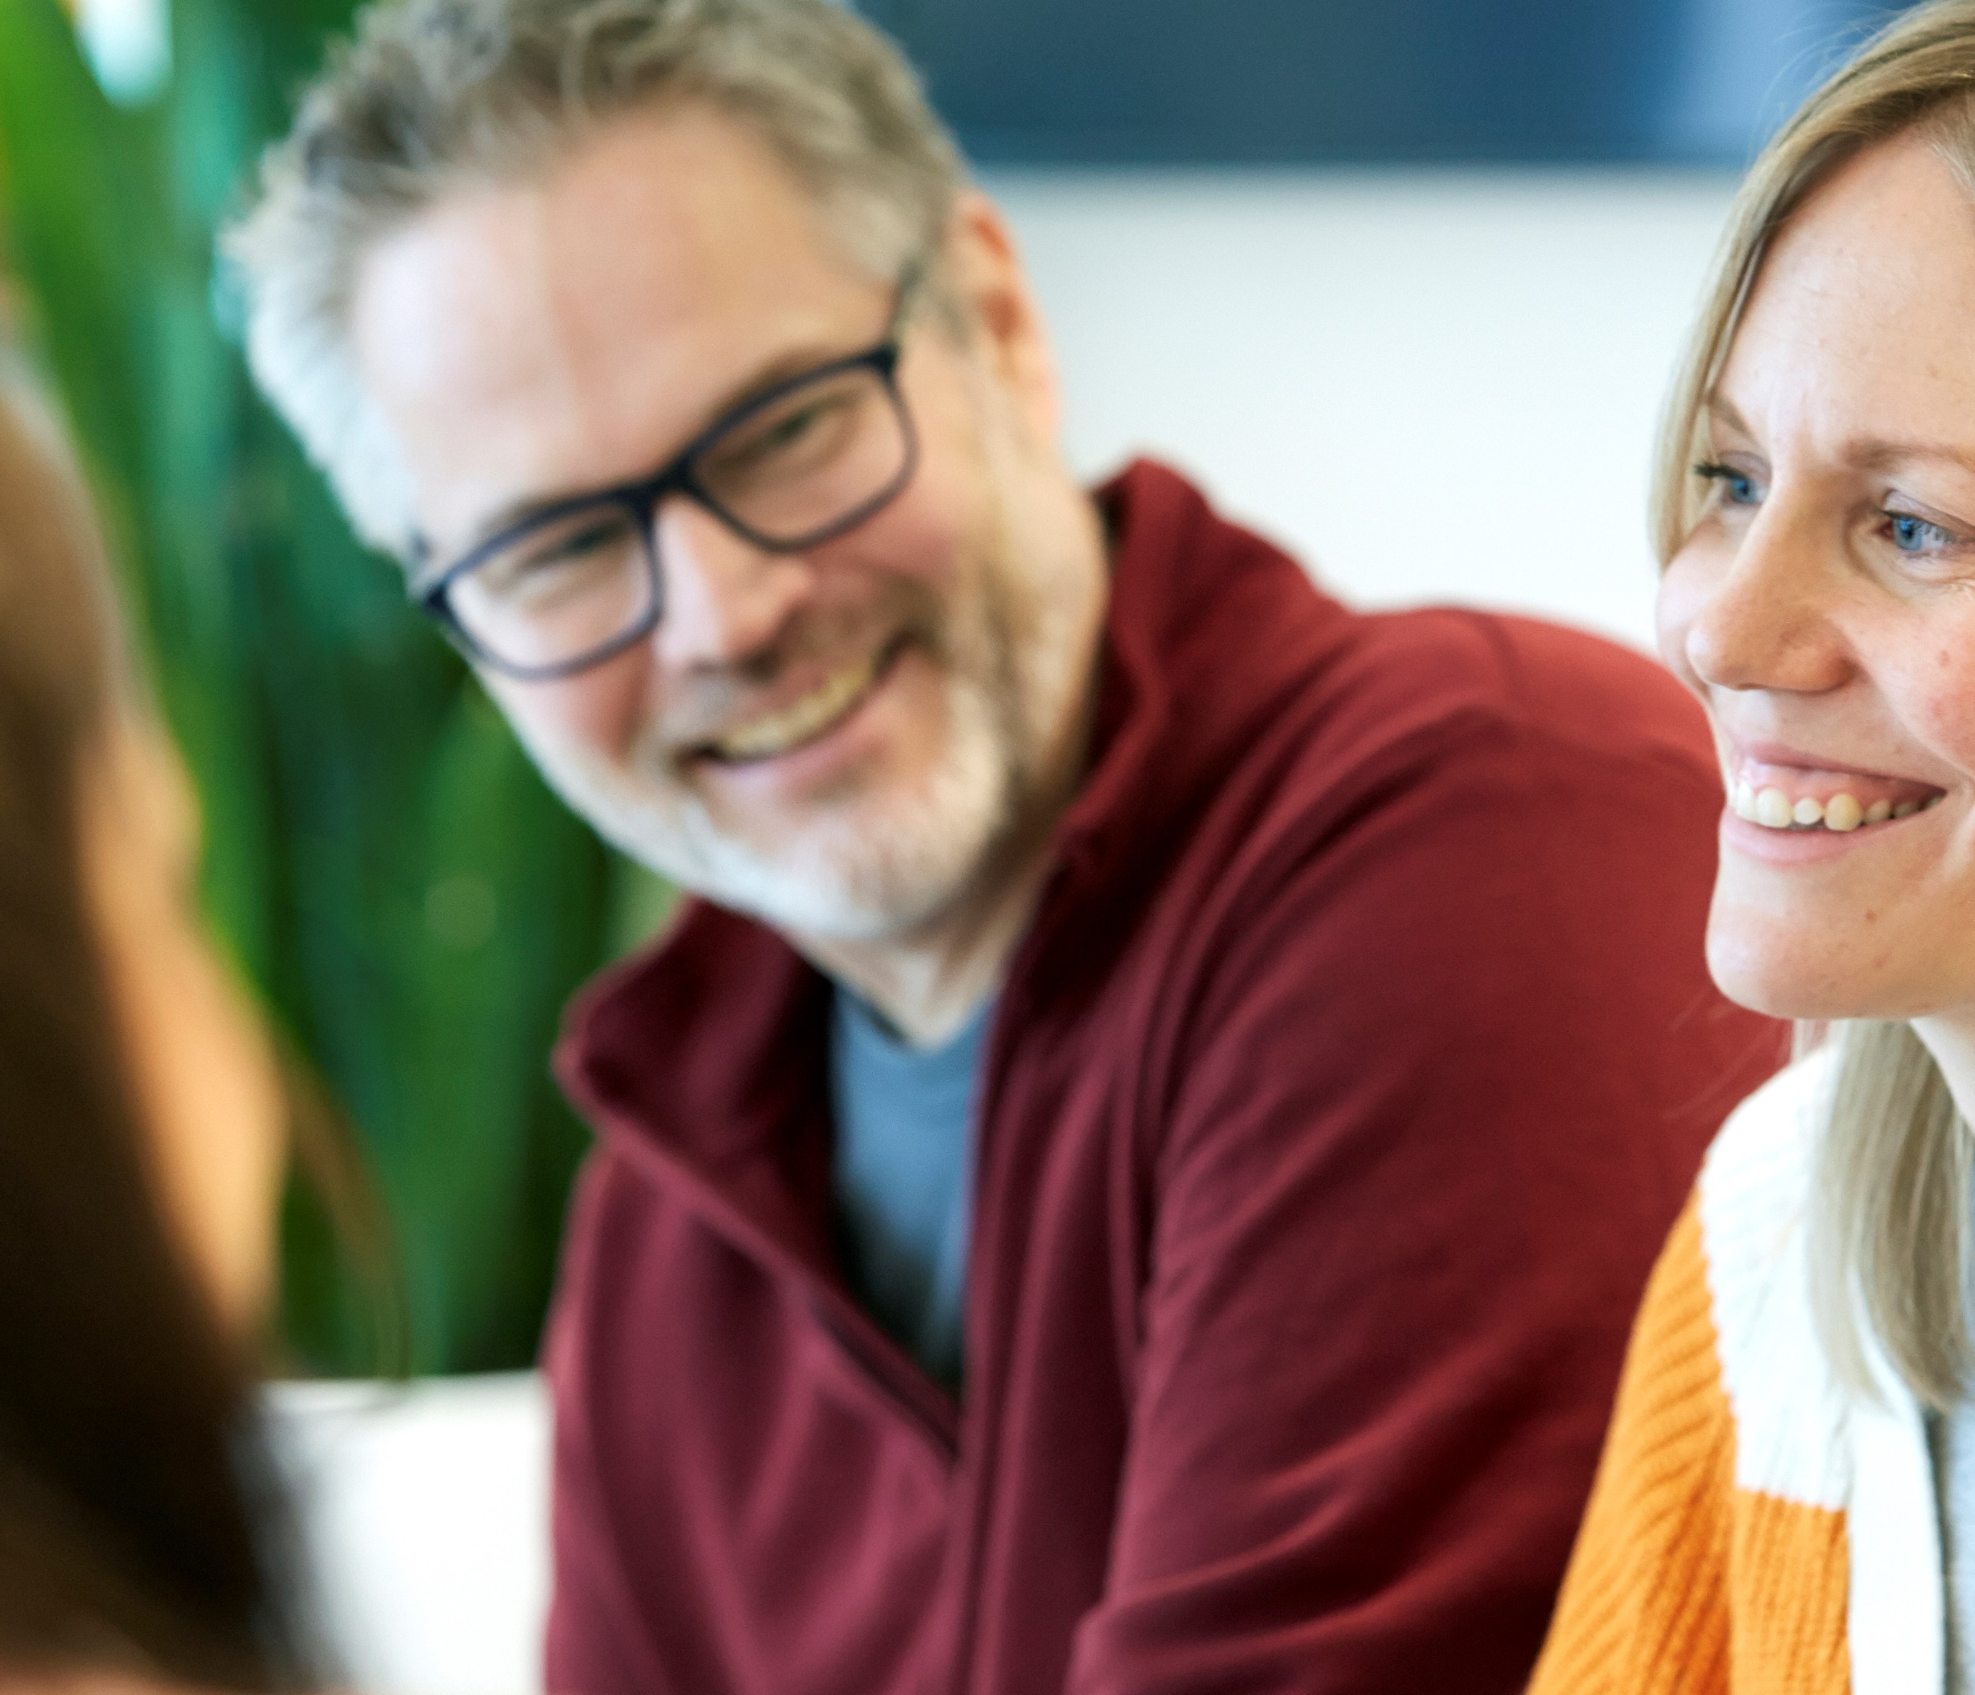
OSA-enkäten
Möte 1. Vad ska vi jobba vidare med?
Avdelning/företag
Datum
Notes:
Tips inför första mötet:
Målet är att chef och medarbetare tillsammans ska prioritera vilka frågor/områden ni vill arbeta vidare med. Dock är det viktigt att du som driver arbetet med enkäten i förväg identifierar frågor vars resultat innebär en hög arbetsmiljörisk, samt säkerställer att åtgärder för dessa inkluderas i handlingsplanen.
När ni presenterar resultatet för medarbetarna går det att göra det på olika sätt. Ni kan utgå från resultatlänken/resultatsidorna och bläddra er fram. Ett alternativ är att ladda ner resultatet som pdf och visa pdf-filen. I pdf:en syns varken fritextsvar eller spridning, bara median. På resultatsidan syns spridningen om man trycker på ett resultat (en gul cirkel). Fritextsvaren syns längst ner på översikten. Vår rekommendation är att visa resultatet med medianvärde och inte spridning. Detta för att inte fastna i detaljer eller för att förhindra att någon sitter och funderar vem det kan vara som svarat avvikande.
Fundera igenom gruppindelningen. Hur många i varje grupp? Hur många grupper totalt? Ju fler grupper desto fler förslag kommer ni att ta fram och behöva prioritera bland.
I presentationen har vi gett förslag på antal frågor och åtgärder, men även här justerar ni för vad som passar er bäst.
Skriv ut det nedladdade resultatet (pdf) – ett exemplar till alla som är med. Detta behövs under diskussion i mindre grupper, då grupperna oftast lämnar mötesrummet, för att kunna prata avskilt.
Boka gärna mindre rum för gruppdiskussionerna, alternativt säkerställ att det finns annat lämpligt utrymme för diskussion i mindre grupper, i anslutning till mötesrummet.
Det är bra om det finns en whiteboard eller ett blädderblock i mötesrummet.
Ladda ner handlingsplansmallen och ha den tillgänglig under mötet. I slutet av möte 1 fyller ni i vilka frågor ni vill arbeta vidare med.

Slide 4
Syftet med
medarbetarundersökningen
är att förbättra den
organisatoriska och sociala
arbetsmiljön.
www.prevent.se/enkater
Notes:
Berätta vad organisatorisk och social arbetsmiljö är och varför den är viktig.
https://www.prevent.se/jobba-med-arbetsmiljo/osa/

Slide 5
Så går vi tillväga
Genom att besvara enkäten har vi undersökt arbetsmiljön.
Vi går igenom och riskbedömer resultatet och kommer tillsammans fram till lämpliga åtgärder som vi skriver in i en handlingsplan.
Vi genomför åtgärderna.
Vi följer upp och kontrollerar att åtgärderna gett önskad effekt.
www.prevent.se/enkater
Notes:
Den här bilden kan tas bort, men bra för dig som driver arbetet med enkäten. Läs mer om SAM här: https://www.prevent.se/jobba-med-arbetsmiljo/kom-igang/systematiskt-arbetsmiljoarbete/

Slide 6
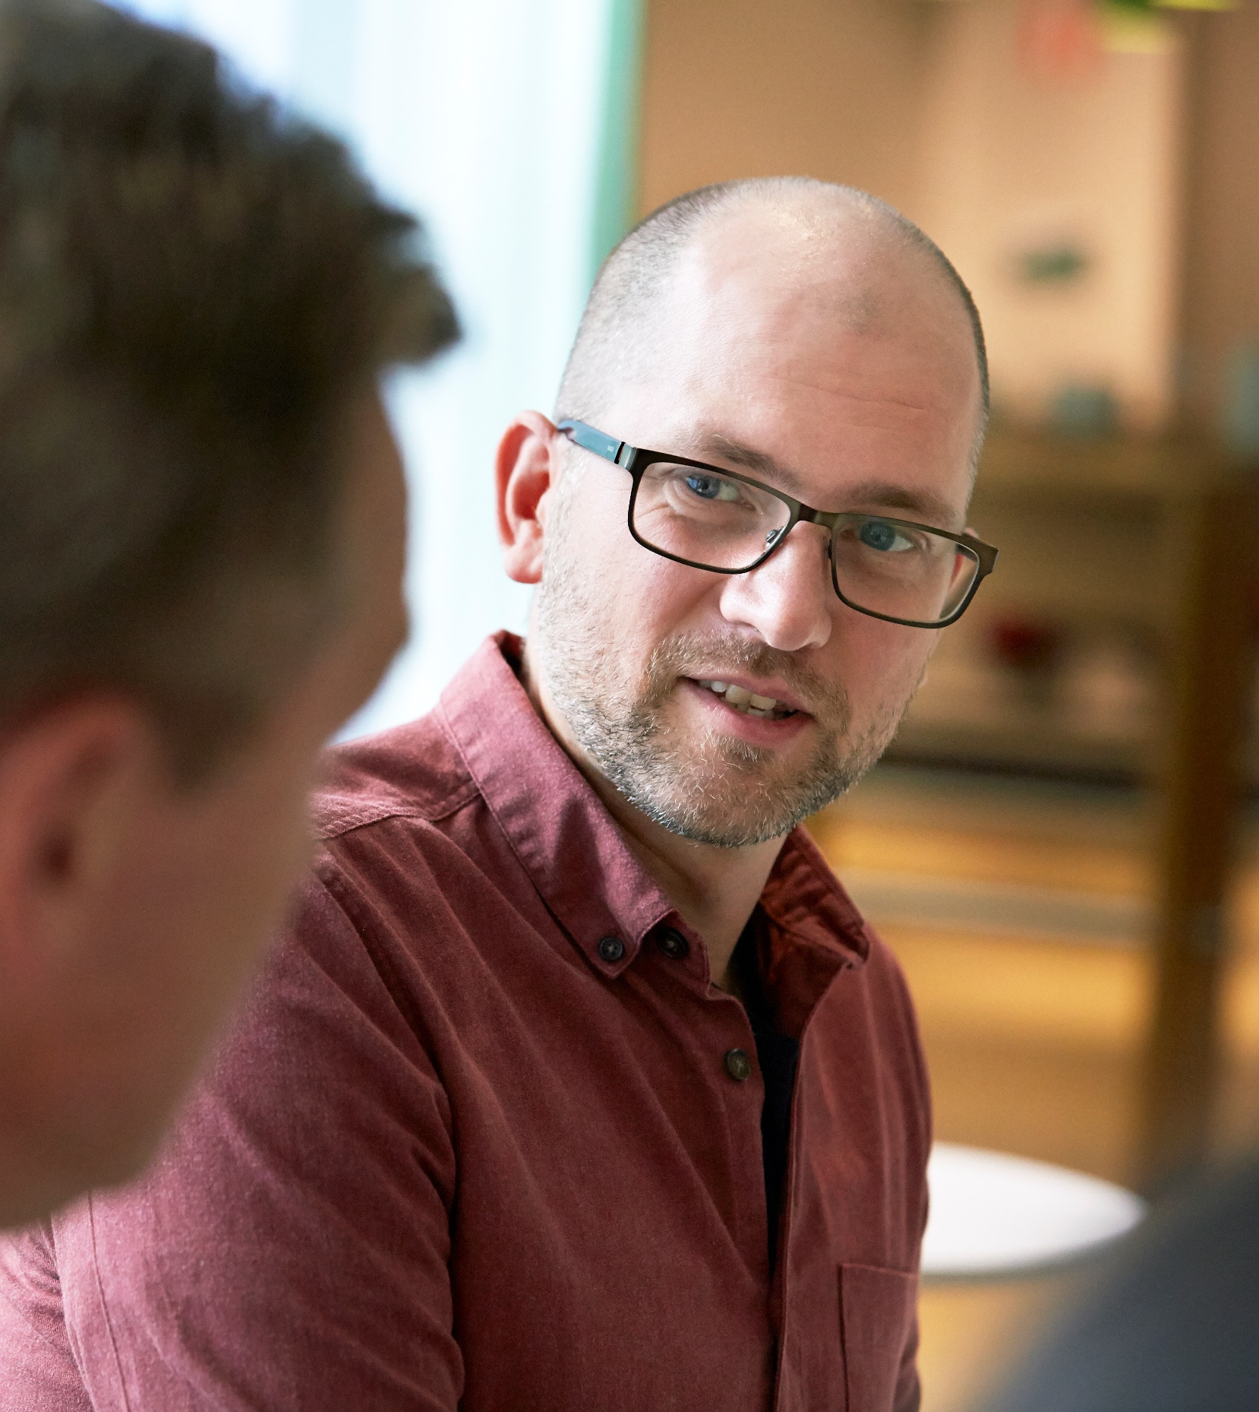
Upplägg
Idag
Gå igenom resultatet tillsammans.
I mindre grupper ta fram förslag på vad vi ska jobba vidare med.
Presentera förslag.
Prioritera vad vi ska arbeta vidare med.
Nästa möte
Ta fram åtgärdsförslag.
www.prevent.se/enkater

Slide 7
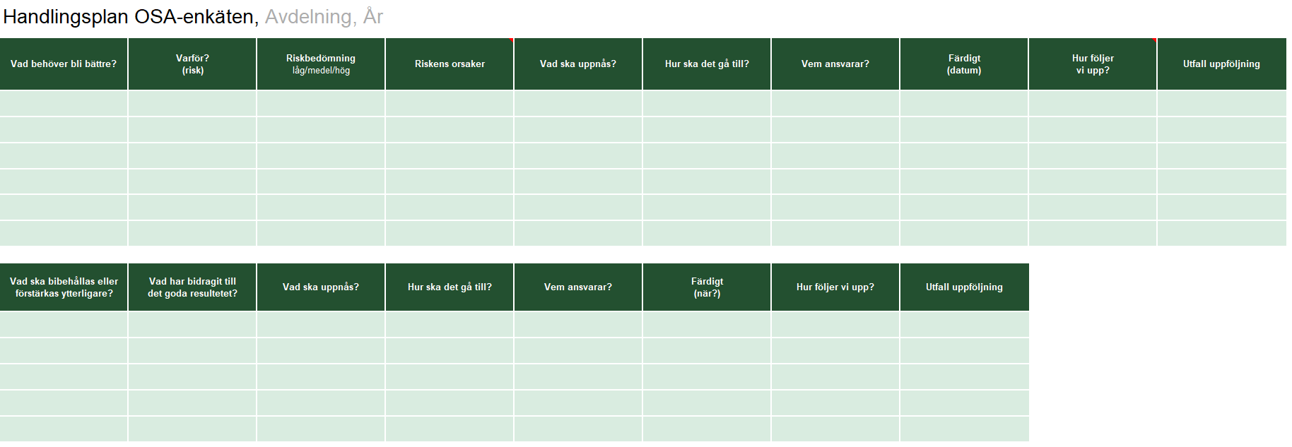
Riskbedömning och handlingsplan
www.prevent.se/enkater
Notes:
Mall för handlingsplan. Syftet med att visa bilden är att alla ska få en bild av vad ni ska uppnå tillsammans under kommande möten.
Om ni har en egen mall för riskbedömning och handlingsplan, använd den.
Mallen för handlingsplan finns att ladda ner här:
https://www.prevent.se/jobba-med-arbetsmiljo/enkater/osa-enkaten/resultat-och-atgarder/

Slide 8
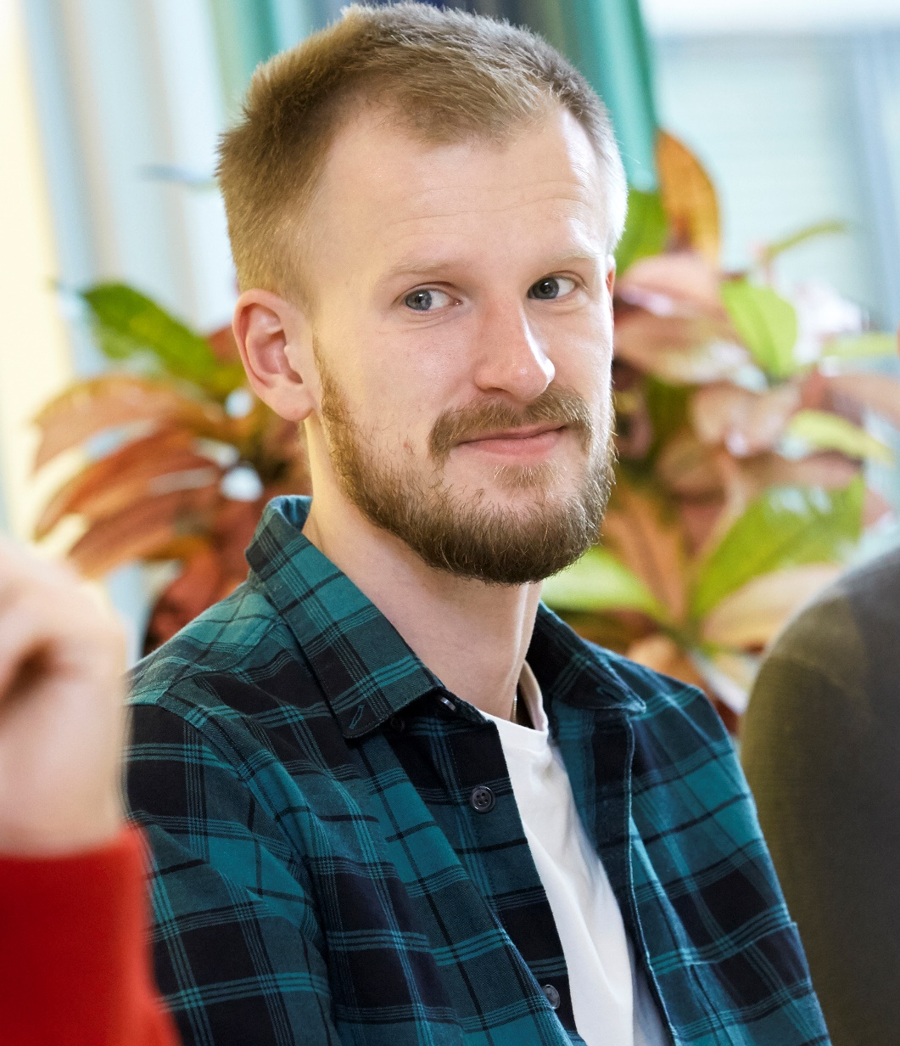
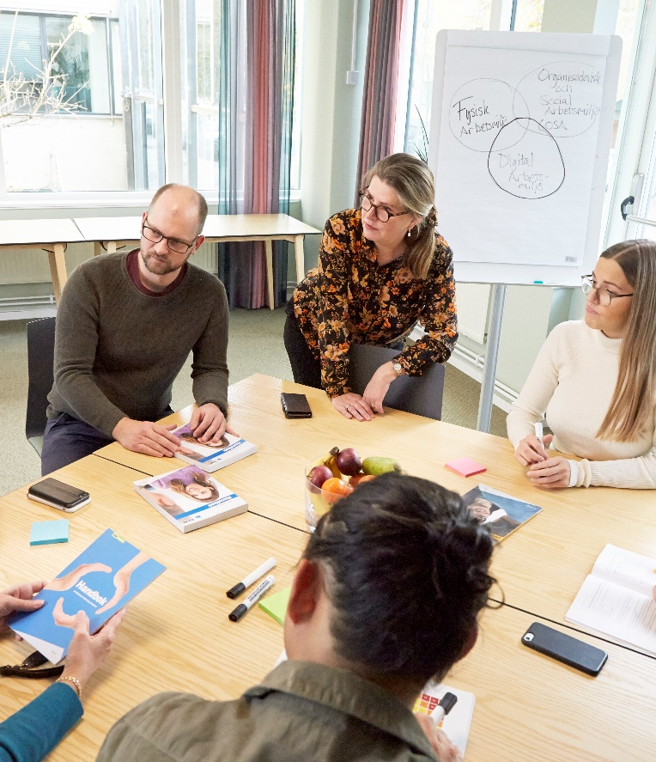
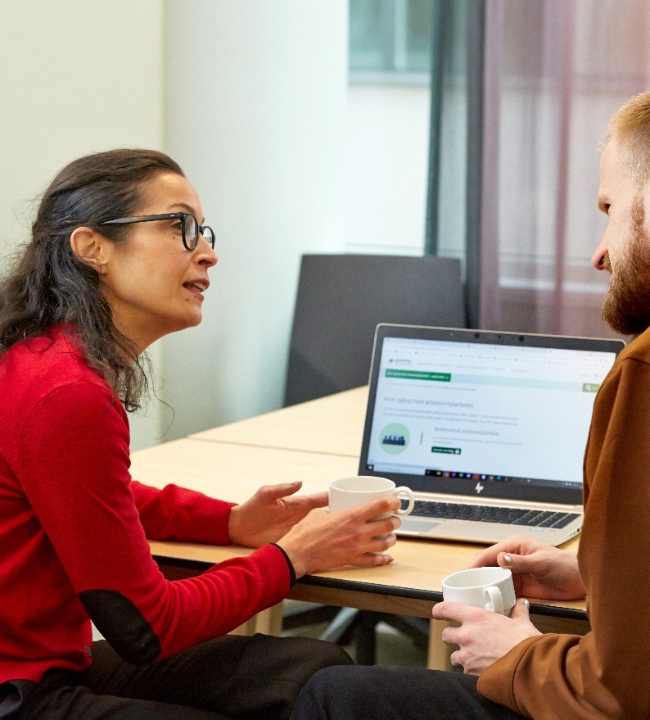
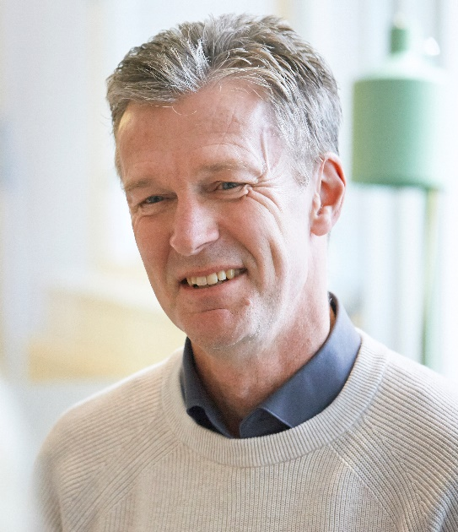
När vi pratar …
lyssnar vi på varandras åsikter
är det okej att tycka olika
pratar vi både om det som är bra och som vi vill bibehålla, och det som behöver bli bättre
försöker vi se helheter och inte
fastna i detaljer.
www.prevent.se/enkater
Notes:
Ni kanske har egna förhållningsregler ni tagit fram? Använd dem i så fall.

Slide 9
RESULTATET
www.prevent.se/enkater
Notes:
Visa resultatet
När ni presenterar resultatet för medarbetarna går det att göra det på olika sätt. Ni kan utgå från resultatlänken/resultatsidorna och bläddra er fram. Ett alternativ är att ladda ner resultatet som pdf och visa pdf-filen.
I pdf:en syns varken fritextsvar eller spridning, bara median. På resultatsidan syns spridningen om man trycker på ett resultat (en gul cirkel). Fritextsvaren syns längst ner på översikten. Vår rekommendation är att visa resultatet med medianvärde och inte spridning. Detta för att inte fastna i detaljer och för att förhindra att någon sitter och funderar vem det kan vara som svarat avvikande.

Slide 10

3 minuters enskild reflektion
Vad sticker ut?
Vad känner jag igen mig i?
Vad känner jag inte igen mig i?
www.prevent.se/enkater
Notes:
Syftet med den här övningen är att ge alla utrymme att landa i sina egna reflektioner innan de ska bearbetas i grupp. Det är lätt att påverkas av andra i gruppen när man väl börjar diskutera tillsammans.

Slide 11

Reflektionsfrågor i grupp
Vad fungerar bra idag?
Välj ut tre enkätfrågor som fått goda resultat, som ni tycker är viktiga att bibehålla.
Vad ligger bakom de goda resultaten på dessa frågor? Vad gör vi rätt?
Vad behöver bli bättre?
Välj ut tre enkätfrågor med sämre resultat.
På vilket sätt utgör de en risk?
Vilka orsaker ligger bakom de sämre resultaten på dessa frågor?
Skriv ner de frågor ni väljer på varsin post-it-lapp
www.prevent.se/enkater
Notes:
Berätta att syftet med diskussionsövningen är att komma fram till vad ni vill arbeta vidare med, vilka frågor/områden ni vill prioritera.
För att allas perspektiv ska tas i beaktande diskuterar ni först i mindre grupper, följt av diskussion i storgrupp.
Dela ut ett häfte post-it-lappar till varje grupp samt ett utskrivet exemplar av resultatet till alla.
På post-it-lapparna ska varje grupp skriva ner de sex frågor de valt ut. Detta ska de sedan redovisa för hela gruppen.
Meddela när ni ska återsamlas. Cirka 30-40 minuters diskussion brukar vara lagom.
Välj ut tre enkätfrågor med sämre resultat. (motsvarar första kolumnen i handlingsplanen ”Vad behöver bli bättre”)
Varför har ni valt de frågorna? På vilket sätt utgör de en risk? (motsvarar andra kolumnen i handlingsplanen ”Varför är det en risk?”)
Vad ligger bakom de sämre resultaten? (motsvarar kolumn ”Riskens orsaker” i handlingsplanen)

Slide 12
Gruppindelning
Grupp 1:
Grupp 2:
Grupp 3:
Grupp 4:
www.prevent.se/enkater
Notes:
Fundera igenom gruppindelningen. Hur många i varje grupp? Hur många grupper totalt? Ju fler grupper desto fler förslag kommer ni att ta fram och behöva prioritera bland. Ju fler personer per grupp desto färre kommer till tals. 3-5 personer per grupp brukar vara lagom.

Slide 13
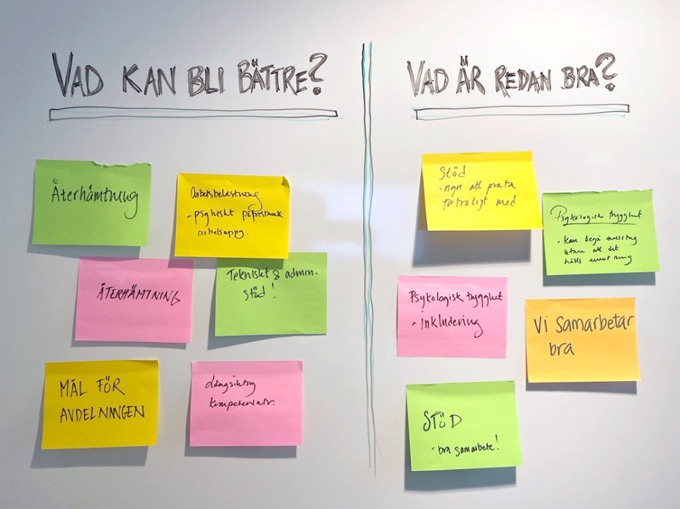
Återsamling
Varje grupp presenterar sina förslag
på frågor att arbeta vidare med och sätter upp sina post-it-lappar.
Både det som redan är bra och
ska bibehållas, och det som behöver bli bättre.
www.prevent.se/enkater
Notes:
Förslagsvis kan ni skapa två fält på en whiteboard. Högst upp i det ena fältet skriver ni ”Saker som redan är bra” och i det andra ”Saker som måste blir bättre”.
Varje grupp presenterar sina förslag och sätter upp sina post-it-lappar i de två fälten. Be grupperna också berätta kort om varför de utgör en risk och vad som ligger bakom.
Om det finns liknande förslag, börja med att gruppera dem.
Självklart går det bra att göra på annat sätt, till exempel en digital lösning.

Slide 14
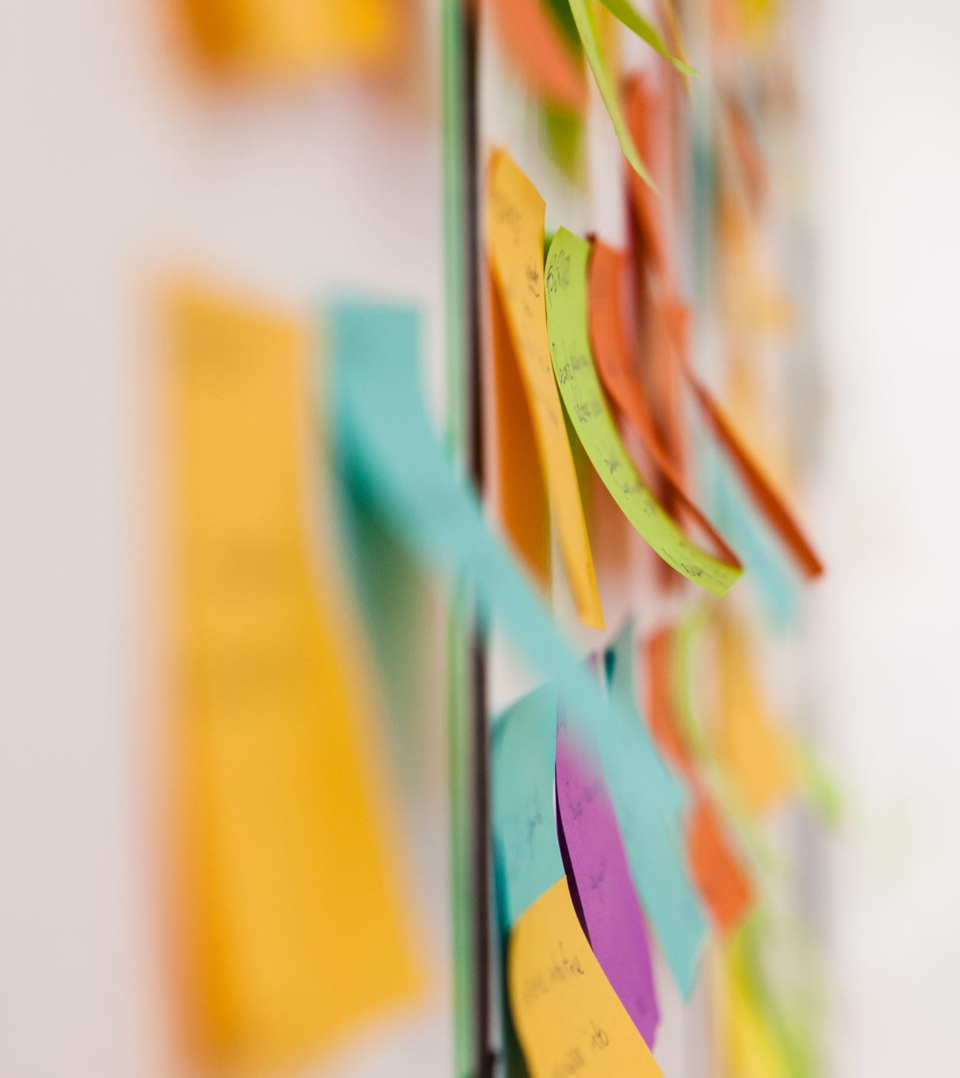
Prioritera frågor eller områden att arbeta vidare med
prevent.se/jobba-med-arbetsmiljo/enkater/osa-enkaten
www.prevent.se/enkater
Notes:
Avgör hur många frågor som är rimligt antal frågor att arbeta vidare med. Hellre en handlingsplan med färre åtgärder som blir av, än en med många som inte blir av. Ni kan också parkera vissa frågor till längre fram.
Prioritera tillsammans vilka frågor ni ska arbeta vidare med, till exempel genom att markera 4 frågor var. De frågor som fått flest röster är de frågor ni arbetar vidare med.
Skriv in det ni valt att arbeta vidare med i handlingsplanen.
OBS Om du som chef har sett att det finns någon fråga / frågor som har hög risk kopplat till sig behöver du se till att de kommer med i handlingsplanen.

Slide 15

Riskbedömning och handlingsplan
www.prevent.se/enkater
Notes:
Fyll i riskerna i handlingsplanens första 4 kolumner tillsammans innan ni avslutar mötet
Fyll i det ni vill fortsätta med i de två första kolumnerna i den nedre delen.
Nu har ni en påbörjad handlingsplan som ni kan arbeta vidare med nästa möte.
Mallen för handlingsplan finns att ladda ner här:
https://www.prevent.se/jobba-med-arbetsmiljo/enkater/osa-enkaten/resultat-och-atgarder/

Slide 16

Vad gör vi på nästa möte?
Tar fram åtgärder och färdigställer handlingsplanen.
www.prevent.se/enkater

Slide 17
MÖTE 2

Slide 18
OSA-enkäten
Möte 2. Handlingsplan
Avdelning/företag
Datum
www.prevent.se/enkater
Notes:
Inför möte 2:
Du/ni som driver arbetet med enkäten bör inför kommande möte göra en riskbedömning (låg/medel/hög) av de frågor som ni valt ut att arbeta vidare med. Ibland är det svårt att riskbedöma för att man inte förstår orsakerna bakom risken. Försök förstå orsakerna tillsammans genom att diskutera i gruppen. Om inte det räcker är ett alternativ att låta en extern expertresurs genomföra intervjuer med medarbetarna.
Se till att handlingsplanens första 4 kolumner är ifyllda för risker och 2 första är ifyllda för det som funkar bra.
Säkerställ att eventuella frågor med hög risk kommer med i handlingsplanen.
Skriv ut handlingsplanen, så att det finns ett exemplar per diskussionsgrupp.

Slide 19
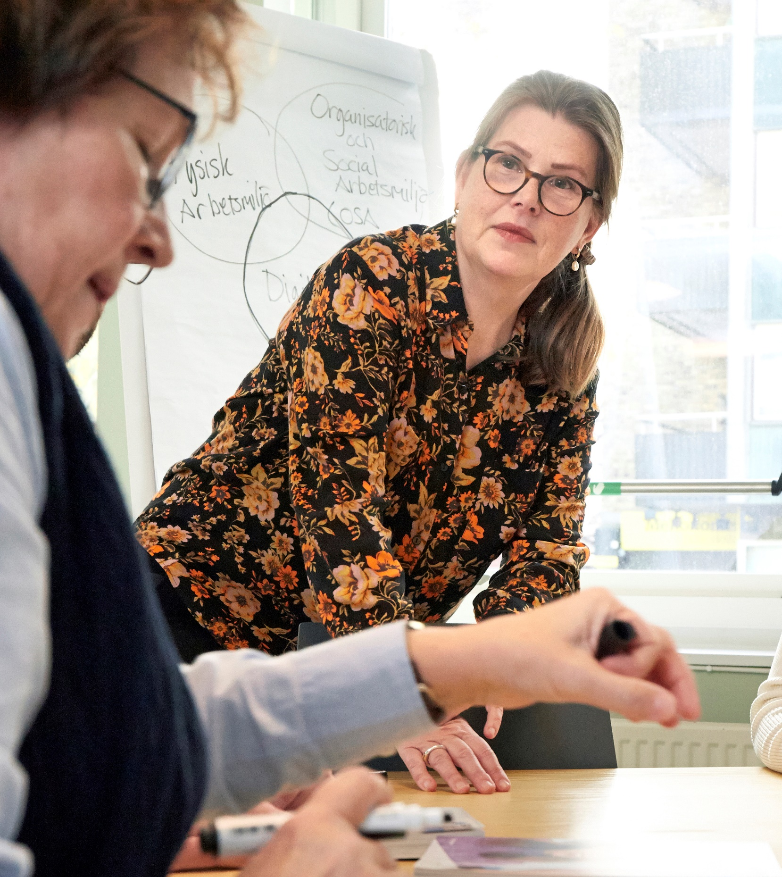
Upplägg dagens möte
Ta fram förslag på åtgärder, gruppvis.
Presentera förslagen.
Prioritera bland förslagen.
Komplettera handlingsplanen.
www.prevent.se/enkater

Slide 20
Riskbedömning och handlingsplan
www.prevent.se/enkater
Notes:
Kopiera in en bild av er egen ifyllda handlingsplan, i vilken ni under och efter förra mötet fyllt i kolumn 1, 2, 3 och 4 för risker samt 1 och 2 för vad som ni vill förstärka.
Repetera för gruppen vad ni kom överens under förra mötet och berätta att ni idag ska arbeta vidare med handlingsplanen och fylla i kolumnerna 5, 6, 7 och 8.
Mallen för handlingsplan finns att ladda ner här: https://www.prevent.se/jobba-med-arbetsmiljo/enkater/osa-enkaten/resultat-och-atgarder/

Slide 21
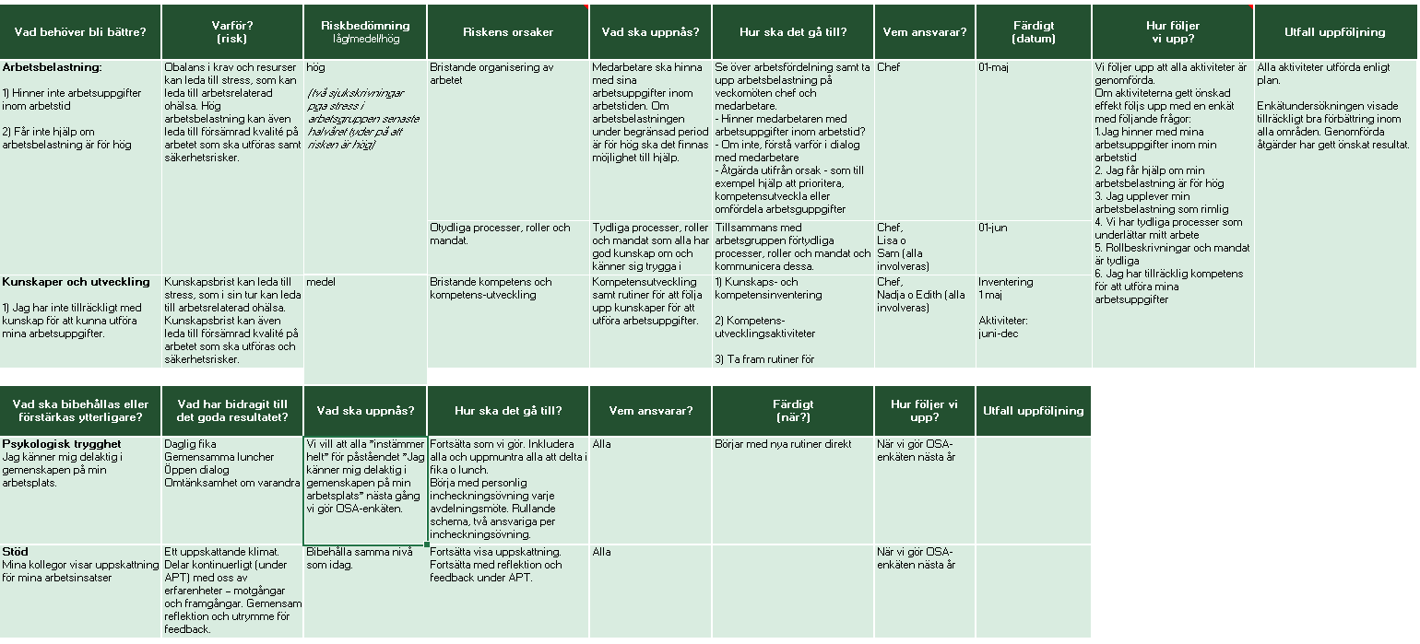
Ett exempel på handlingsplan
www.prevent.se/enkater
Notes:
Ett exempel på riskbedömning och handlingsplan för att få en bild av hur det kan se ut. Visa bilden om du tror det kan ge medarbetarna idéer kring hur man kan tänka när man resonerar kring orsaker och åtgärder, i kommande övning.
Hela exemplet på handlingsplan, finns det att ladda ner här: https://www.prevent.se/jobba-med-arbetsmiljo/enkater/osa-enkaten/resultat-och-atgarder/

Slide 22
Gruppindelning
Grupp 1:
Grupp 2:
Grupp 3:
Grupp 4:
www.prevent.se/enkater
Notes:
Det finns olika sätt att arbeta med åtgärderna. Antingen kan alla grupper ta fram förslag på åtgärder för alla frågor som ni valt att prioritera. Eller så delar ni upp det, en eller ett par frågor per grupp. Fördelen med att dela upp frågorna är att det tar mindre tid. Fördelen med att alla grupper jobbar med alla frågor är att det skapar större engagemang och delaktighet.

Slide 23
Gruppdiskussion - åtgärder
Utgå från de områden ni vill arbeta vidare
med och ta fram förslag på åtgärder.
Vad ska uppnås och hur ska det gå till?
www.prevent.se/enkater
Notes:
Dela ut ett häfte post-it-lappar till varje grupp. Meddela när ni ska återsamlas. Cirka 30 minuters diskussion brukar vara lagom.
vad ska uppnås (motsvarar kolumn 5 i handlingsplanen)
hur ska det gå till? (motsvarar kolumn 6 i handlingsplanen)

Slide 24
Återsamling
Varje grupp presenterar sina
förslag på åtgärder.
www.prevent.se/enkater
Notes:
Varje grupp presenterar sina förslag på åtgärder och kollegorna får möjlighet att ställa frågor och komma med inspel.

Slide 25
Prioritera
bland förslagen
prevent.se/jobba-med-arbetsmiljo/enkater/osa-enkaten
www.prevent.se/enkater
Notes:
Beroende på hur ni valde att arbeta i grupperna och hur många förslag på åtgärder ni fått fram kan ni behöva prioritera bland åtgärderna.
Avgör i förväg hur många åtgärder/aktiviteter som är rimligt att arbeta vidare med. Hellre en handlingsplan med färre åtgärder som blir av, än en med många som inte blir av.
Låt medarbetarna prioritera vilka åtgärder ni ska arbeta vidare med genom att till exempel rösta eller diskutera tillsammans. De åtgärder som fått flest röster är de åtgärder ni arbetar vidare med.
Åtgärderna måste vara praktiskt och ekonomiskt möjliga att genomföra i förhållande till risken.
Du som driver arbetet med enkäten bör säkerställa att åtgärderna stämmer överens med företagets policyer och riktlinjer.

Slide 26
Riskbedömning och handlingsplan
www.prevent.se/enkater
Notes:
Antingen fyller ni i kolumner enligt bild ovan tillsammans under mötet, eller så gör du/ni som driver arbetet med enkäten det i efterhand.
Chefen behöver inte ansvara för alla åtgärder. Att fördela ansvaret med åtgärder skapar delaktighet.
Det är vanligt att inte hinna färdigt. Om ni färdigställer handlingsplanen efter mötet så det viktigt att gå igenom den färdiga handlingsplanen med arbetsgruppen vid ett annat tillfälle.
Mallen för handlingsplan finns att ladda ner här:
https://www.prevent.se/jobba-med-arbetsmiljo/enkater/osa-enkaten/resultat-och-atgarder/

Slide 27

Nästa steg
www.prevent.se/enkater
Notes:
Informera arbetsgruppen om nästa steg.
Behöver handlingsplanen färdigställas?
När handlingsplanen är klar är det dags att jobba vidare med åtgärderna.
Glöm inte att följa upp åtgärderna för att se om de gett önskad effekt.

